Slide 1
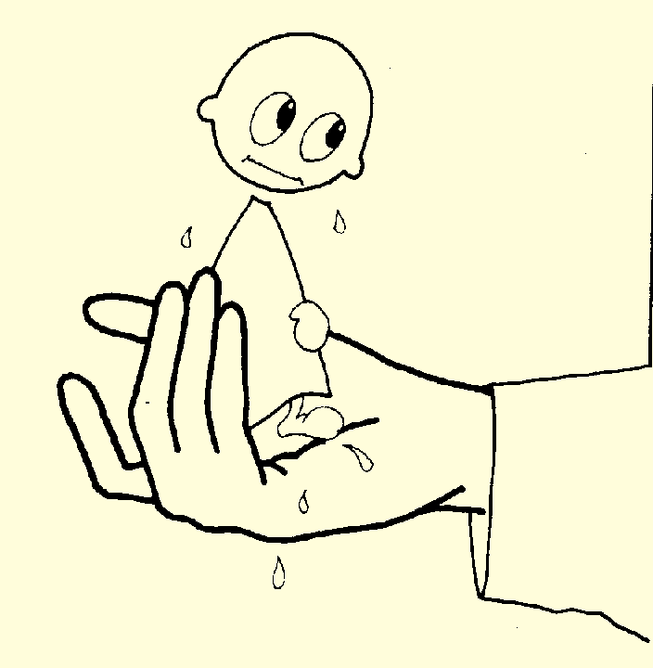
DOKONALÁ ĽÚTOSŤ
Je, ak ľutujem svoje hriechy
z lásky k Bohu.

Slide 2
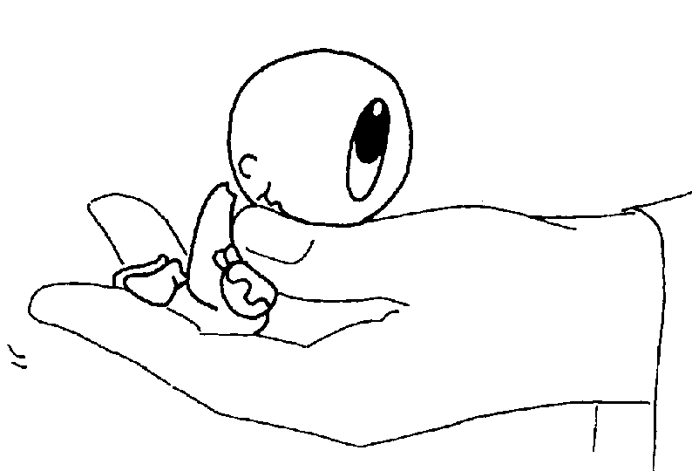
NEDOKONALÁ ĽÚTOSŤ
Ak ľutujem svoje hriechy zo strachu

Slide 3
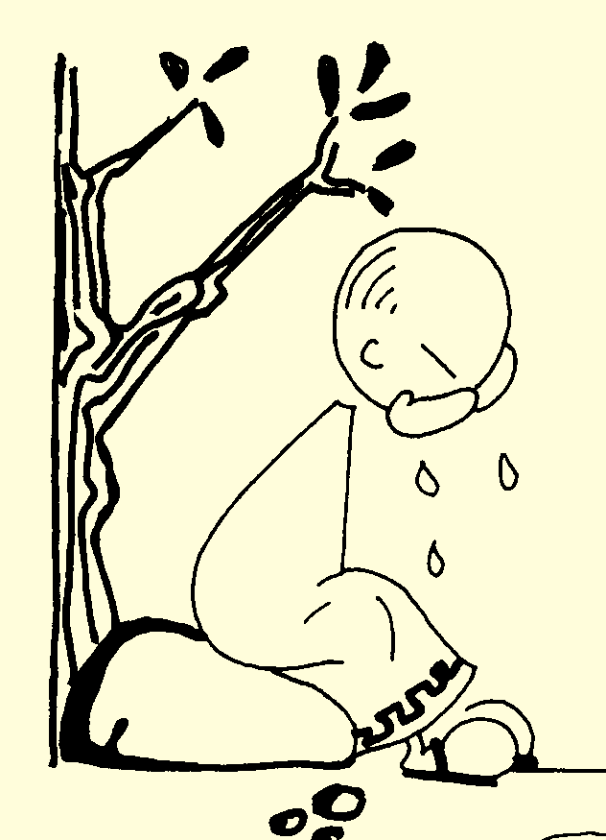
ĽÚTOSŤ
Je bolesť duše nad spáchanými hriechmi.

Slide 4
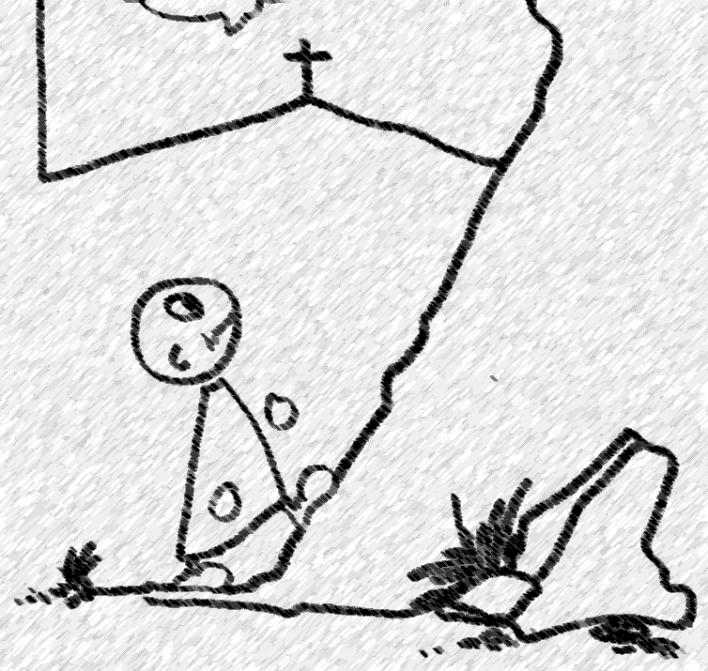
Moja cesta zmierenia
Môj návrat k nebeskému Otcovi

Slide 5
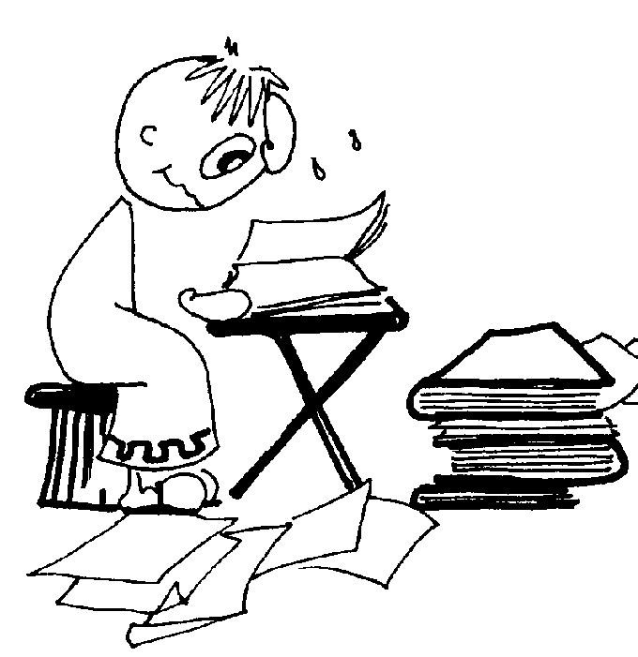
1. časť: PRÍPRAVA DOMA
Spytujem si svedomie, ľutujem svoje hriechy, dám si predsavzatie polepšiť sa. Poprosím o odpustenie všetkých, ktorým som ublížil.

Slide 6
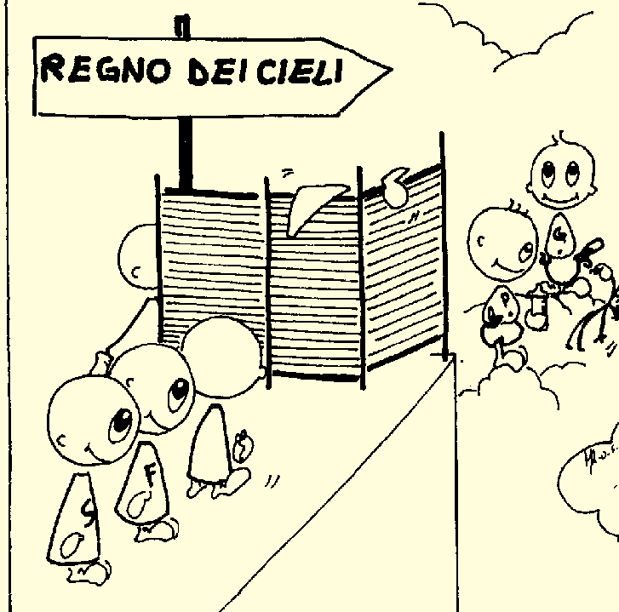
2.časť: V KOSTOLE
Vyznávam a oľutujem svoje hriechy pred kňazom vo sviatosti zmierenia.

Slide 7
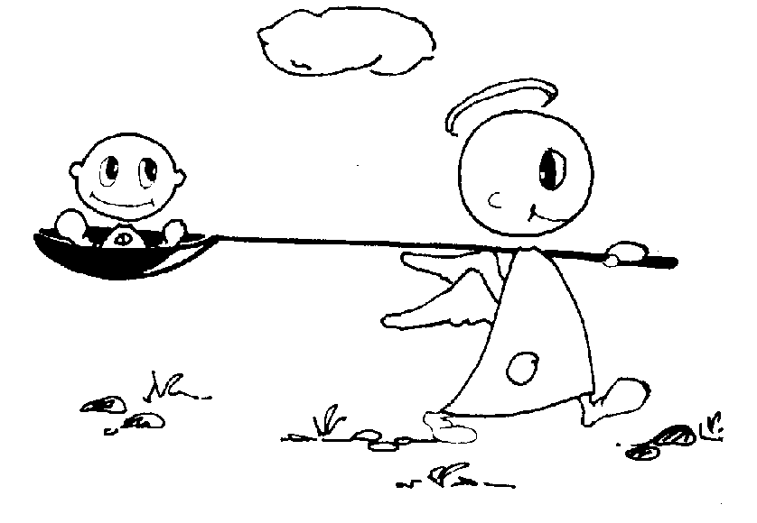
3.časť: DOMA
Ako nový človek budem všade robiť dobre.

